Slide 1
МБДОУ детский сад № 114
«Взаимодействие педагогов и родителей детей с ТНР по развитию связной монологической речи через проектную деятельность»
выполнили: Кравченко С.Р. (учитель-логопед)
Дубаневич И.В. (воспитатель)
Иркутск, 2025 г.

Slide 2
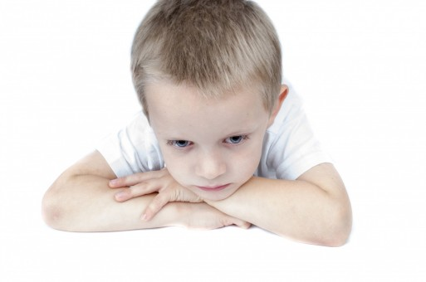
Актуальность
Дети с ТНР
Нарушение связной монологической речи

Slide 3
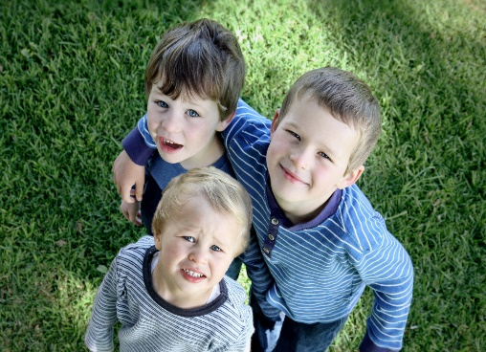
Ожидания
Составление рассказов
Взаимодействие с родителями
Связная монологическая речь
Проектная деятельность

Slide 4
Совместные творческие проекты: *книжки-малышки *тематические альбомы *электронные презентации *лэпбуки *коллективные проекты *макеты

Slide 5
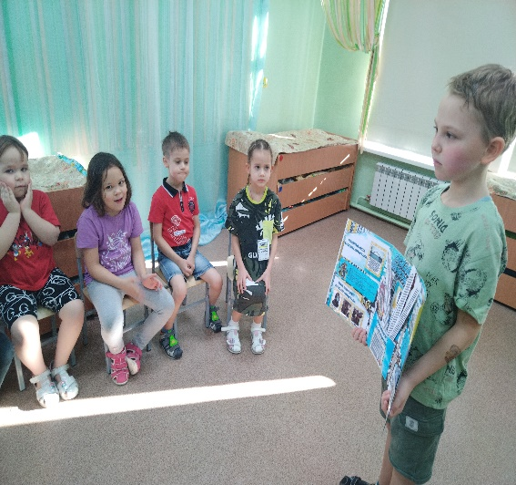
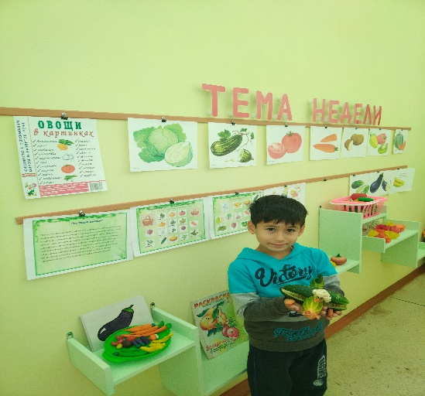
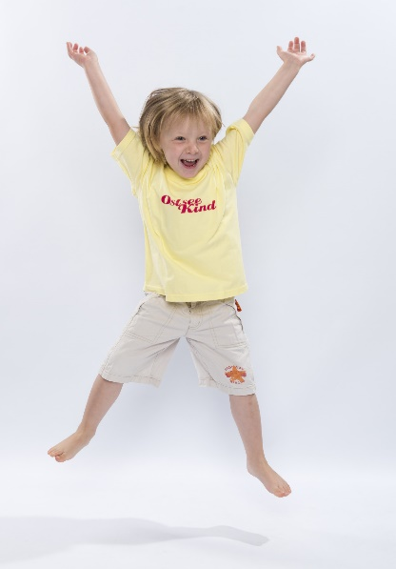
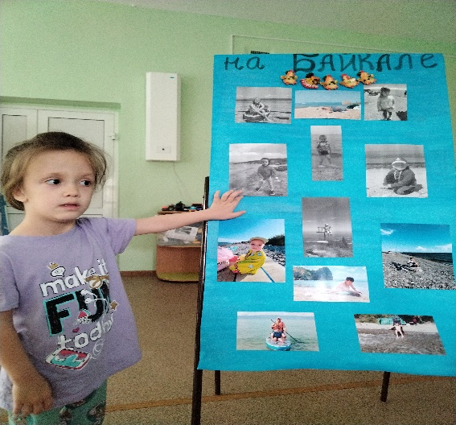
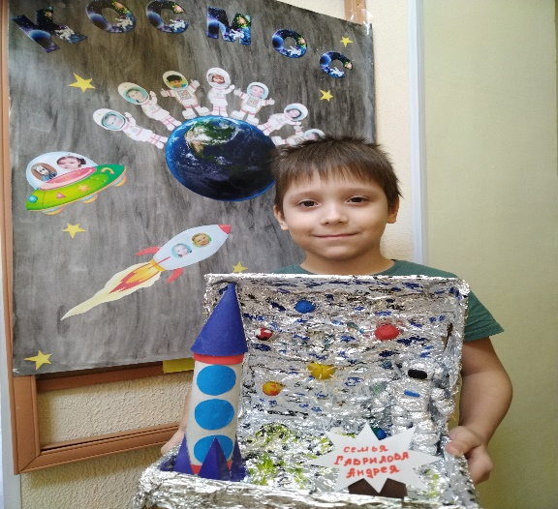
Результаты

